Slide 1
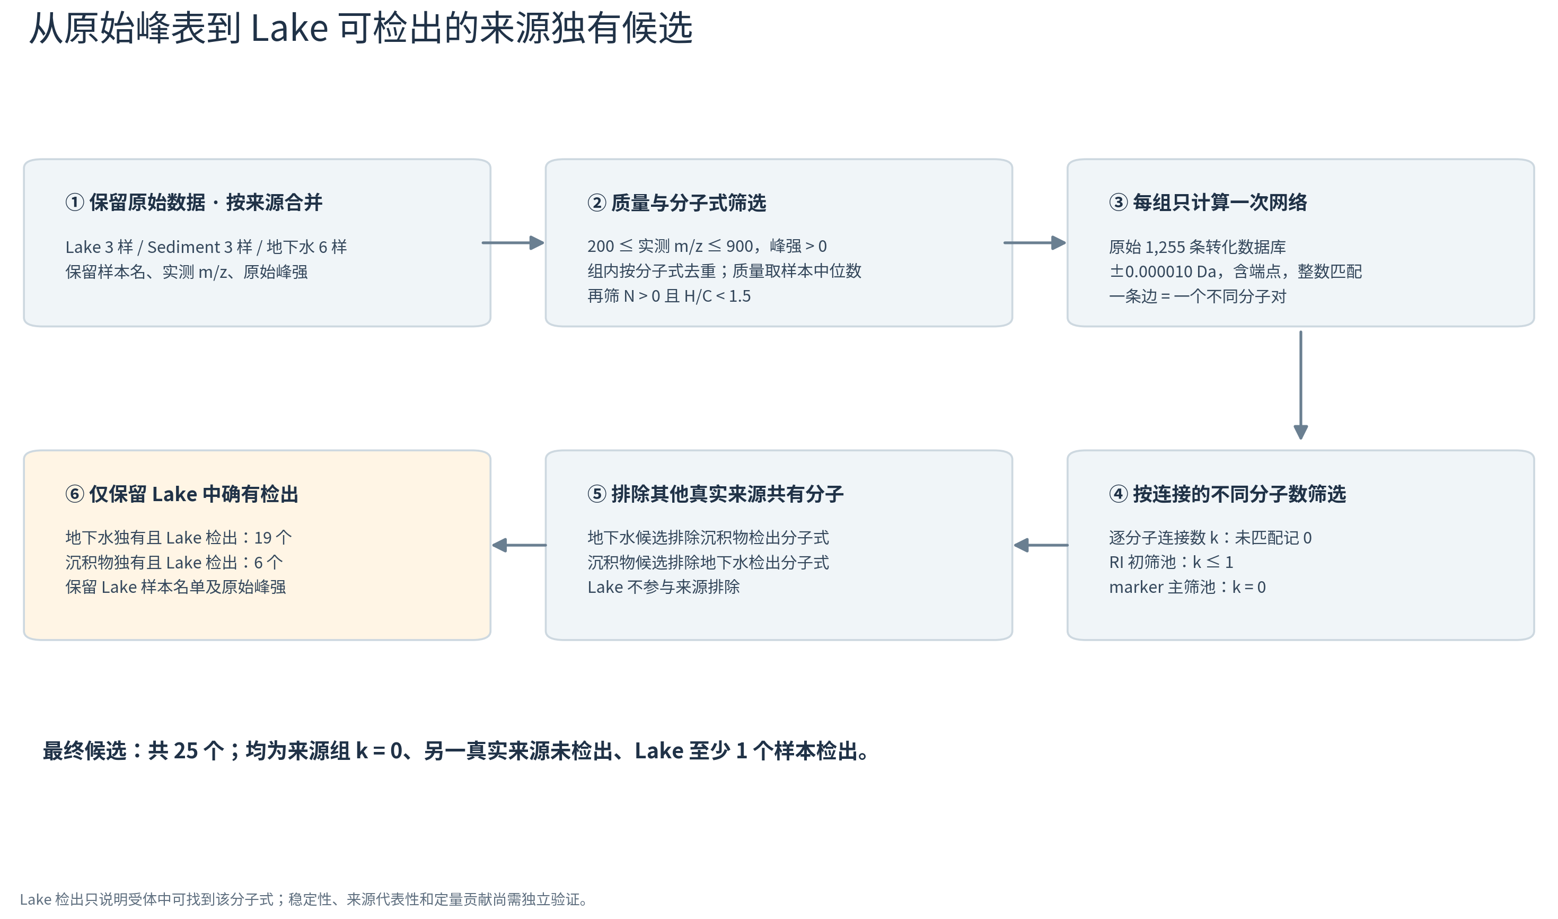
分析做了哪些步骤
建议位置：方法部分开头；先交代完整筛选逻辑。
Notes:
按来源独立建网，再以来源零连接、其他来源未检出及Lake检出三个条件筛选候选。
方法部分开头；先交代完整筛选逻辑。

Slide 2
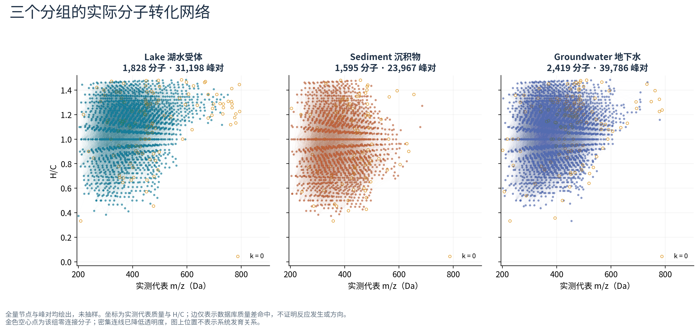
各组建立了怎样的转化网络
建议位置：结果部分第一张；与节点/峰对总量一起呈现。
Notes:
每组仅建一次网络，节点为筛后分子式，连线为唯一匹配分子对；全部94951条边保留。
结果部分第一张；与节点/峰对总量一起呈现。

Slide 3
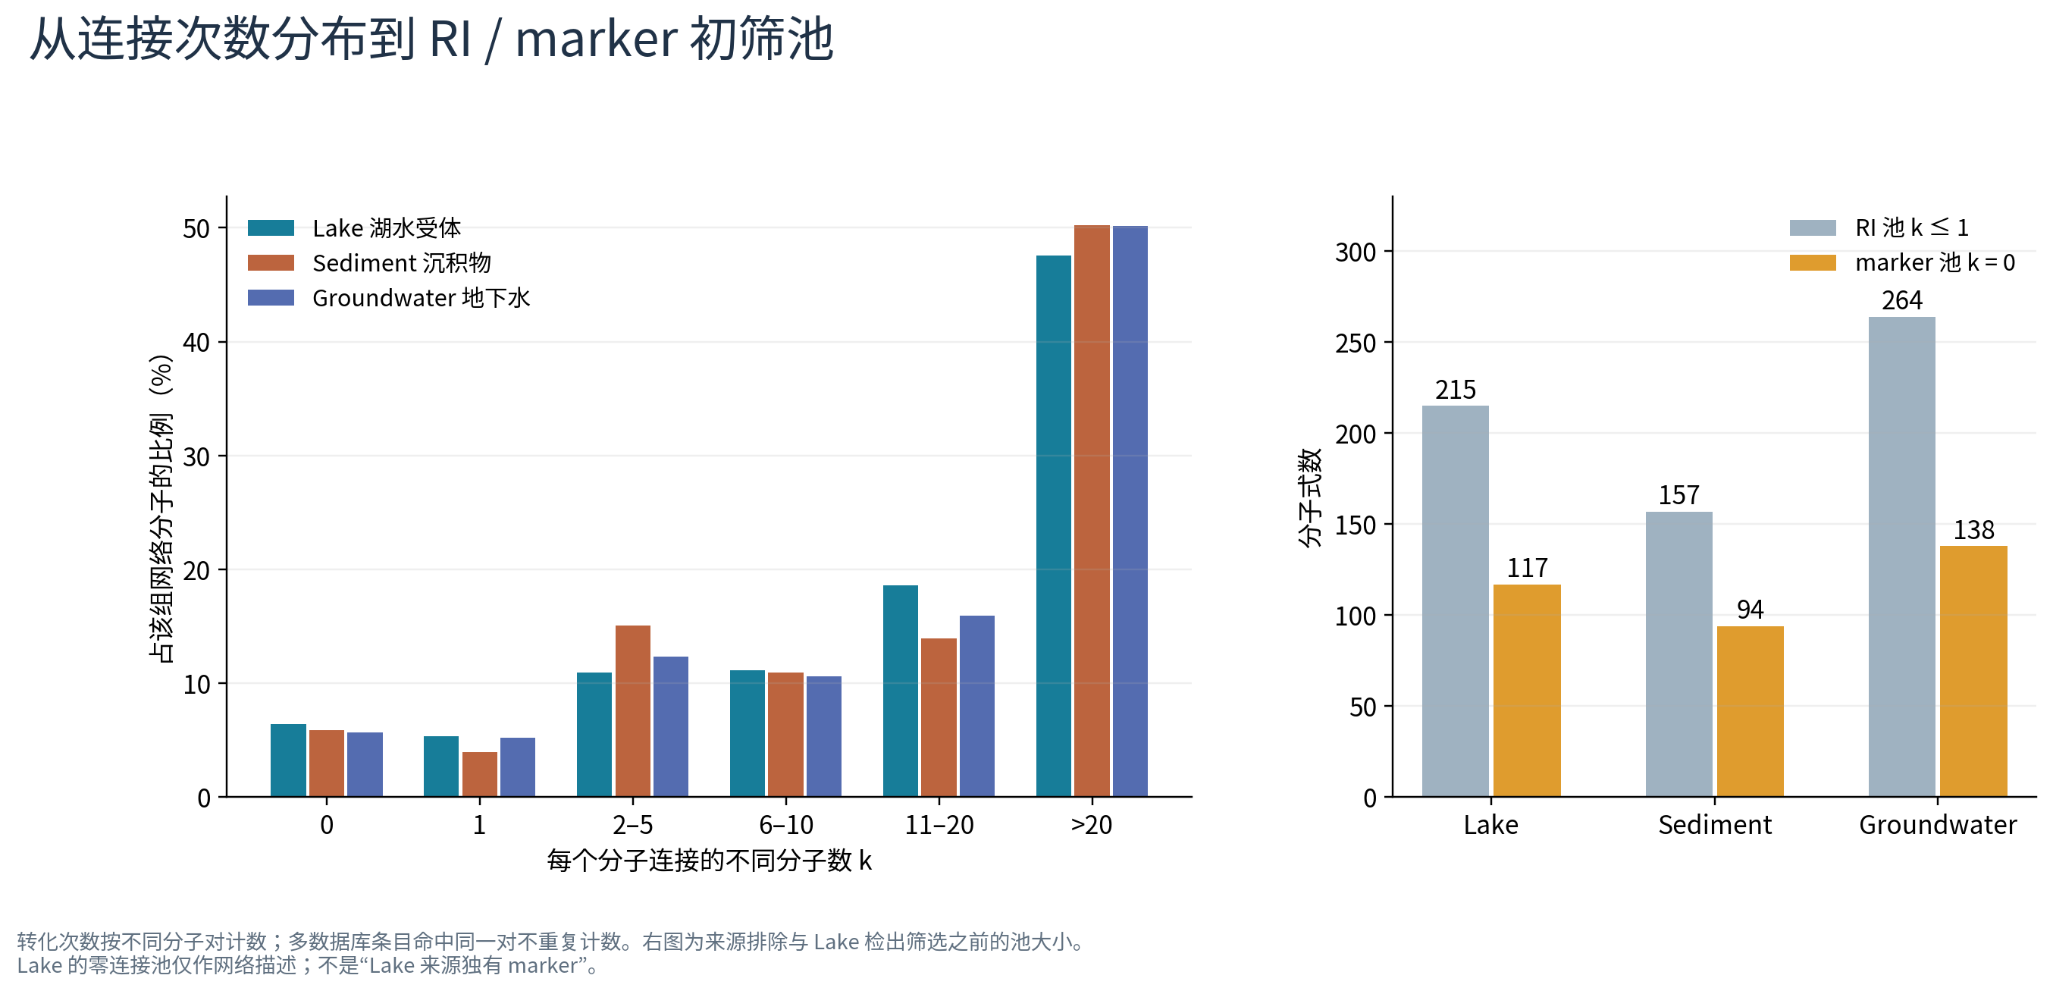
为什么选择这些 RI / marker 候选
建议位置：结果部分第二张；展示从网络走到候选池的依据。
Notes:
将次数分为0、1、2–5、6–10、11–20和>20，并同时报告≤1和=0池的真实规模。
结果部分第二张；展示从网络走到候选池的依据。

Slide 4
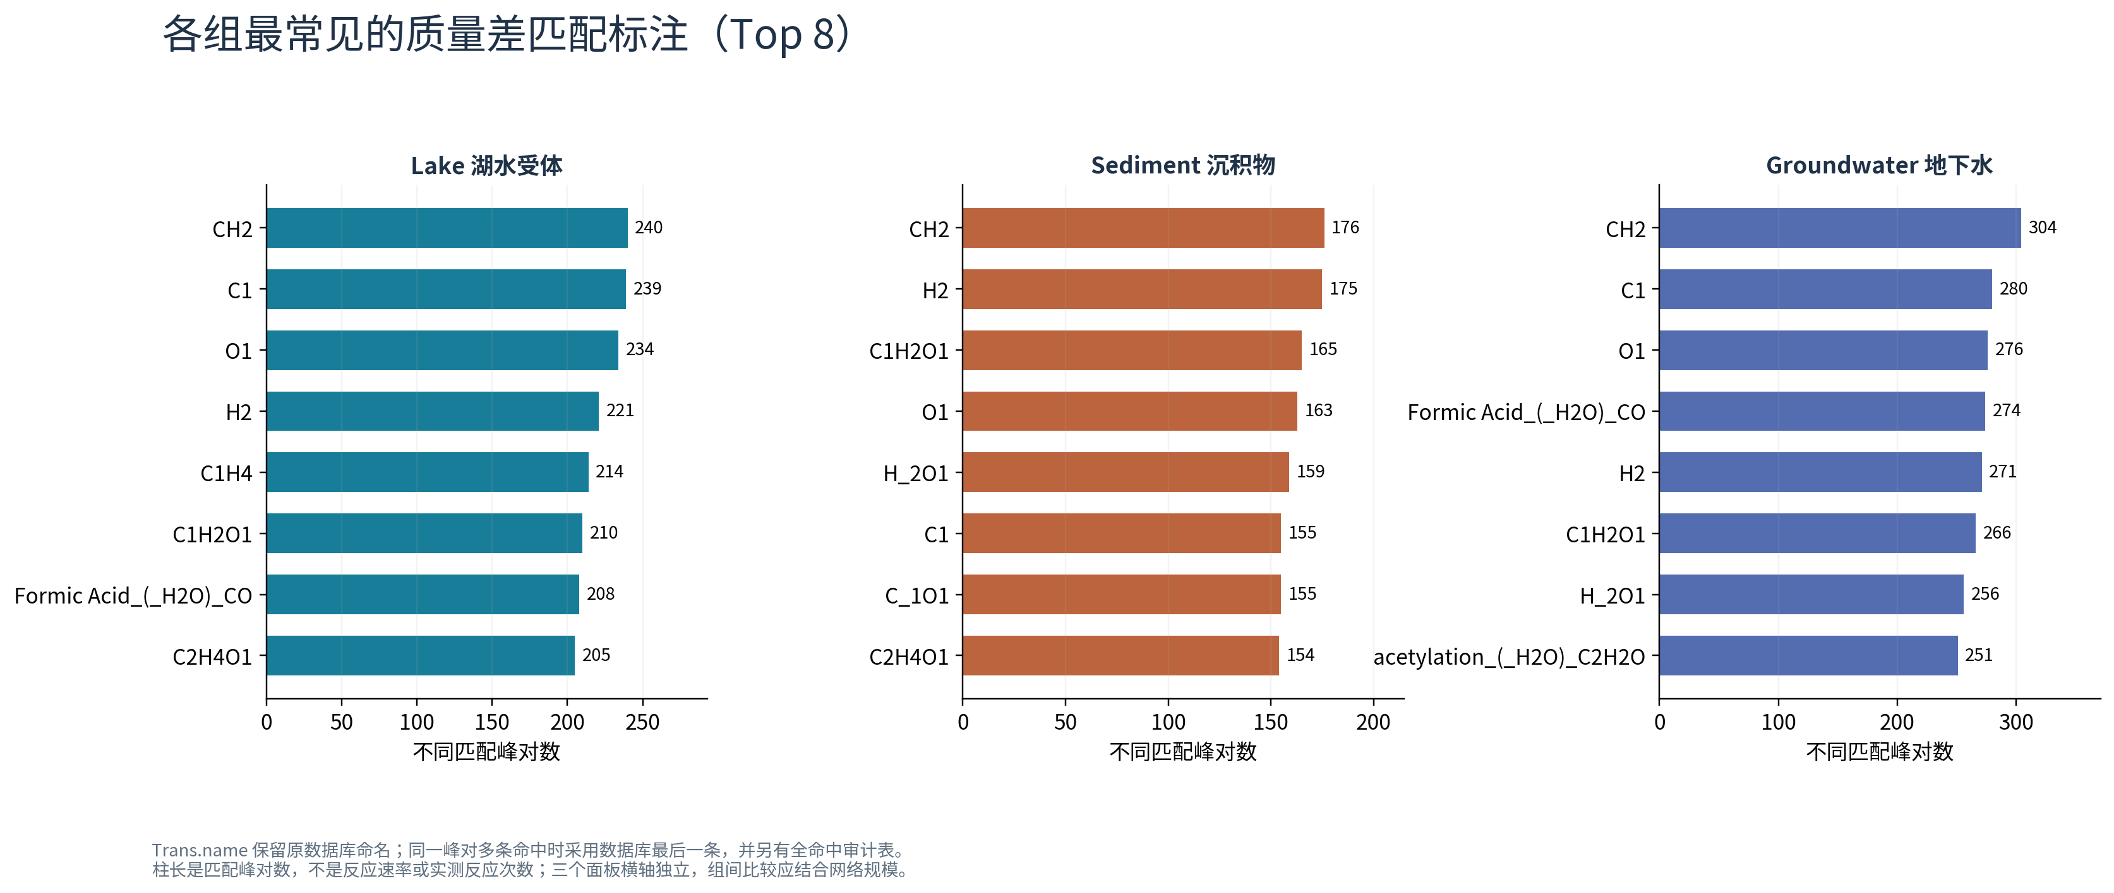
网络主要包含哪些质量差匹配
建议位置：结果补充页；篇幅不足可移至补充材料。
Notes:
按各组唯一峰对的最终Trans.name统计Top 8；完整频次作为CSV提供。
结果补充页；篇幅不足可移至补充材料。

Slide 5
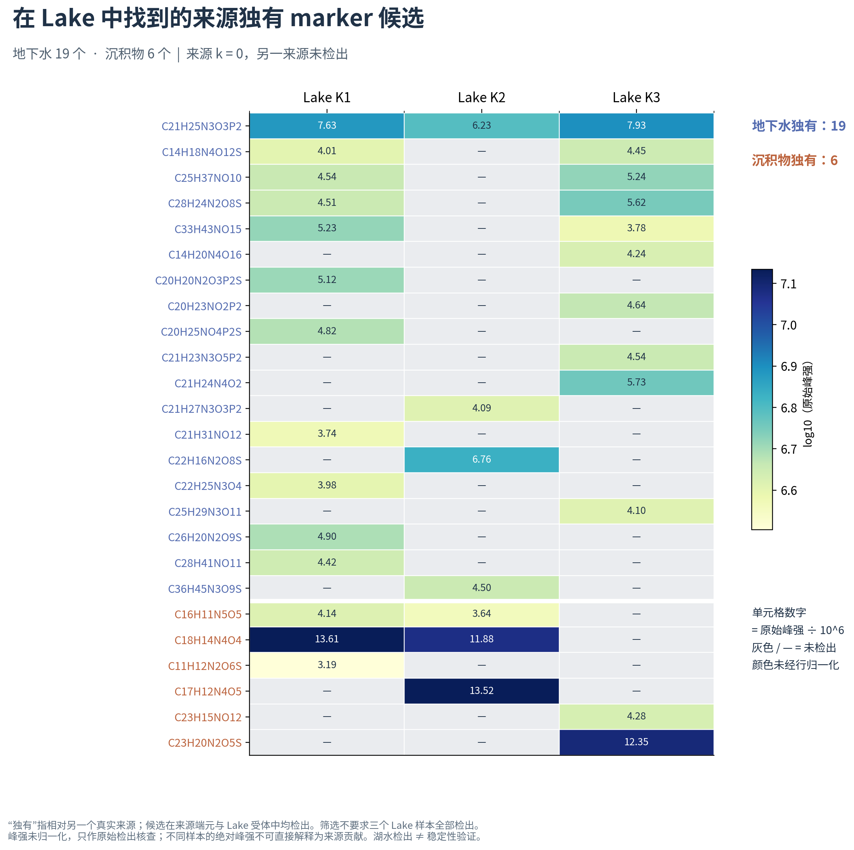
最终哪些来源候选在 Lake 中找到
建议位置：核心结果页；建议放在结论前。
Notes:
25个候选全部展示，行颜色区分来源，色阶为Lake原始峰强的log10，格内显示原始峰强/10^6；灰色表示未检出。
核心结果页；建议放在结论前。

